Slide 1
Sähkökentän vaikutus

Slide 2
Sähkökenttä metallirenkaan sisällä
Havaitaan että mannaryynit eivät liiku juurikaan renkaan sisällä
-> renkaan sisällä ei ole sähkökenttää
Renkaan vapaat elektronit liikkuvat ulkoisen sähkökentän vaikutuksesta, kunnes renkaan aiheuttama sähkökenttä on yhtä suuri, mutta vastakkaissuuntainen kuin ulkoinen sähkökenttä

Slide 3
Sähköinen influenssi
Nauhageneraattori
Havaitaan että lähestyvä metallipallo vetää nauhageneraattoria puoleensa
Kosketuksen jälkeen pallo ja generaattori hylkivät toisiaan

Slide 4
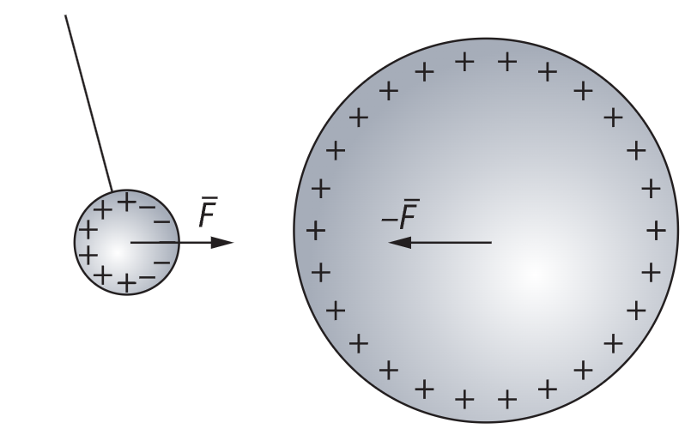
Johdekappaleeseen sähkökentän vaikutuksesta syntyvää varausta kutsutaan sähköiseksi influenssiksi

Slide 5
Eriste sähkökentässä
Ilmapallo ja hiukset
Miksi varattu ilmapallo tarttuu kiinni neutraaliin seinään?
Seinän sisällä tapahtuu polarisaatio, eli seinän molekyylit järjestyvät siten että negatiivisesti varautuneet päät osoittavat ilmapalloon päin

Slide 6
Eristekappaleen polarisaatio
Eristekappaleen molekyylit kääntyvät
-> ulkoinen sähkökenttä heikkenee eristeen sisällä

Slide 7
Faradayn häkki
Koska johderenkaan sisällä ei ole sähkökenttää, johdekappale suojaa sähköiskuilta
Esim. auto suojaa salamaniskuilta

Slide 8
Johtimen ja eristeen vaikutus ulkoiseen sähkökenttään

Slide 9
Tehtäviä, 5-3, 5-7, 5-10, 5-12

